Slide 1

Izdaja 26.10
Uvod
v Bitcoin
Vodnik za začetnike

Slide 2

Zakaj je denar pomemben?
Denar uporabljamo vsak dan, vendar se le redko vprašamo, kako deluje.
Notes:
Vir: My First Bitcoin, Uvod v Bitcoin, Vodnik za začetnike, izdaja 26.10. Prirejeno pod licenco Creative Commons Priznanje avtorstva-Deljenje pod enakimi pogoji 4.0 Mednarodna; za to predstavitev velja ista licenca. Ta predstavitev je učni pripomoček za izobraževalce, ki temelji na šestih vprašanjih iz vodnika. Primere, tempo in način podajanja prilagodite svoji skupnosti, pri tem pa ohranite pomen in varnostna sporočila. Trajanje učne ure ni vnaprej določeno.

Slide 3

Večina ljudi si nikoli ne vzame
časa za razmislek o denarju
Ne da bi ga služili ali porabljali, temveč da bi razmišljali o tem, kaj je in kako deluje.
Uvod v Bitcoin · Zakaj je denar pomemben?
Notes:
Začnite s sliko: vsi okoli nas uporabljajo denar, ne da bi se o njem spraševali. Vprašajte udeležence, kdaj so nazadnje razmišljali o tem, od kod prihaja denar.

Slide 4

Pet vprašanj za začetek
Zakaj ljudje potrebujejo denar?
Kaj naredi nekaj za denar?
Kdo lahko ustvarja ali nadzoruje denar, ki ga uporabljate?
Zakaj ima denar, ki ga uporabljate, vrednost?
Ali lahko s svojim denarjem kupite enako količino kot prej?
Shranite svoje odgovore
Na vsako vprašanje napišite kratek odgovor. Na koncu se boste vrnili k njim.
Uvod v Bitcoin · Zakaj je denar pomemben?
Notes:
Udeležencem namenite nekaj minut za pisanje. Nikogar ne prosite, naj razkrije osebne finančne podatke. Ti odgovori bodo znova obravnavani na diapozitivu s ključnimi poudarki »Kaj sledi?«.

Slide 5

Dejstvo ali mnenje?
Dejstvo: "Ta bankovec se sprejema za plačilo davkov." To je mogoče preveriti.
Mnenje: "To je najboljša oblika denarja." Za to so potrebna merila in dokazi.
Ta vodnik je namenjen izključno izobraževanju. Ne ponuja finančnih, naložbenih, pravnih ali davčnih nasvetov in vam ne svetuje, da bi kar koli kupili, prodali ali obdržali.
Uvod v Bitcoin · Zakaj je denar pomemben?
Notes:
To razlikovanje ohranjajte skozi celotno srečanje. Ko se pojavi trditev, se vprašajte: ali jo lahko preverimo ali pa zanjo potrebujemo merila in dokaze?

Slide 6

Kaj je denar?
Denar je sredstvo za izmenjavo.

Slide 7

Blagovna menjava in dvojno sovpadanje želja
Obe osebi si morata želeti to, kar ima druga, in sicer ob istem času in v ustreznih količinah.
Uvod v Bitcoin · Kaj je denar?
Notes:
Uporabite primer iz vodnika: pridelujete riž in potrebujete čevlje, vendar čevljar želi jedilno olje, ne riža. Ekonomisti temu pravijo dvojno sovpadanje potreb.

Slide 8
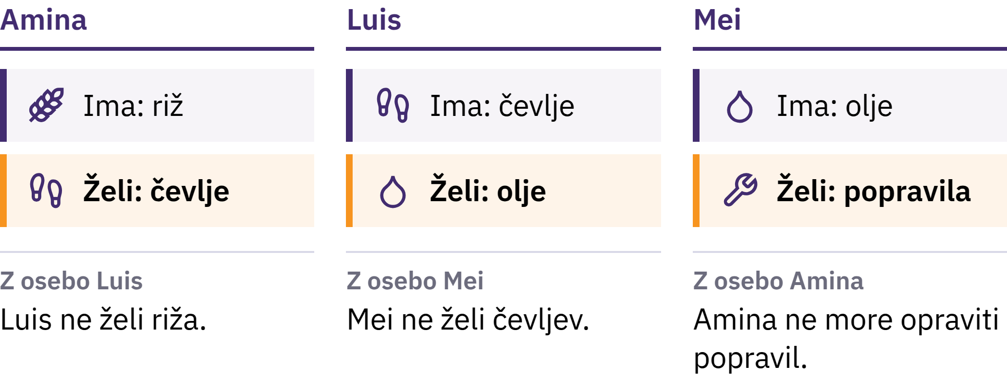
Blagovna menjava in dvojno sovpadanje želja
Obe osebi si morata istočasno in v ustreznih količinah želeti tisto, kar ima druga.
Uvod v Bitcoin · Kaj je denar?
Notes:
Uporabite primer iz vodnika: pridelujete riž in potrebujete čevlje, vendar čevljar želi jedilno olje, ne riža. Ekonomisti temu pravijo dvojno sovpadanje potreb.

Slide 9

Denar je sredstvo za menjavo
Nihče si ne želi denarja zaradi njega samega. Uporaben je, ker ga drugi sprejemajo v pričakovanju, da ga bodo pozneje sprejemali tudi drugi.
Uvod v Bitcoin · Kaj je denar?
Notes:
Bankovec je le kos papirja. Denar rešuje težavo blagovne menjave tako, da ločuje prodajo od nakupa: riž prodate eni osebi, čevlje pa kupite pri drugi. To je tisto, kar ločuje denar od blagovne menjave.

Slide 10

Tri funkcije denarja
Menjalno sredstvo: ljudje ga sprejemajo kot plačilo
Obračunska enota: cene so izražene v njej
Hranilec vrednosti: prenaša vrednost iz sedanjosti v prihodnost
Noben denar ne ohranja vrednosti popolnoma, vendar nekatere oblike izgubljajo kupno moč počasneje kot druge.
Uvod v Bitcoin · Kaj je denar?

Slide 11

Od školjk do papirja
Školjke, sol, kroglice, živina, baker, srebro, zlato
Plemenite kovine: redke, trajne, splošno sprejete
Papirna potrdila, unovčljiva za navedeno količino kovine
Zlati standardi: denarna enota, zakonsko vezana na zlato
Pravila so se razlikovala glede na kraj in obdobje.
Uvod v Bitcoin · Kaj je denar?

Slide 12
Fiat denar
1971: Združene države so tujim vladam in centralnim bankam prenehale uradno menjavati dolarje za zlato
Danes je večina nacionalnih valut fiat denar: izdan pod okriljem državne oblasti in nezamenljiv za zlato ali katero koli drugo blago
Fiat v latinščini pomeni »naj se zgodi«, pogosto pa se razume kot »z odlokom«
Sprejet je zato, ker ga uporabljajo ljudje, podjetja, banke in vlade; zakoni mu dajejo status zakonitega plačilnega sredstva in zahtevajo njegovo uporabo za plačevanje davkov
Uvod v Bitcoin · Kaj je denar?

Slide 13

Prešli smo od denarja, ki je imel
kritje v nečem, do denarja, ki
temelji na zaupanju v nekoga.
Uvod v Bitcoin · Kaj je denar?

Slide 14

Kaj je narobe z našim denarjem?
Ko ljudje slišijo besedo inflacija, običajno pomislijo na rast cen.

Slide 15
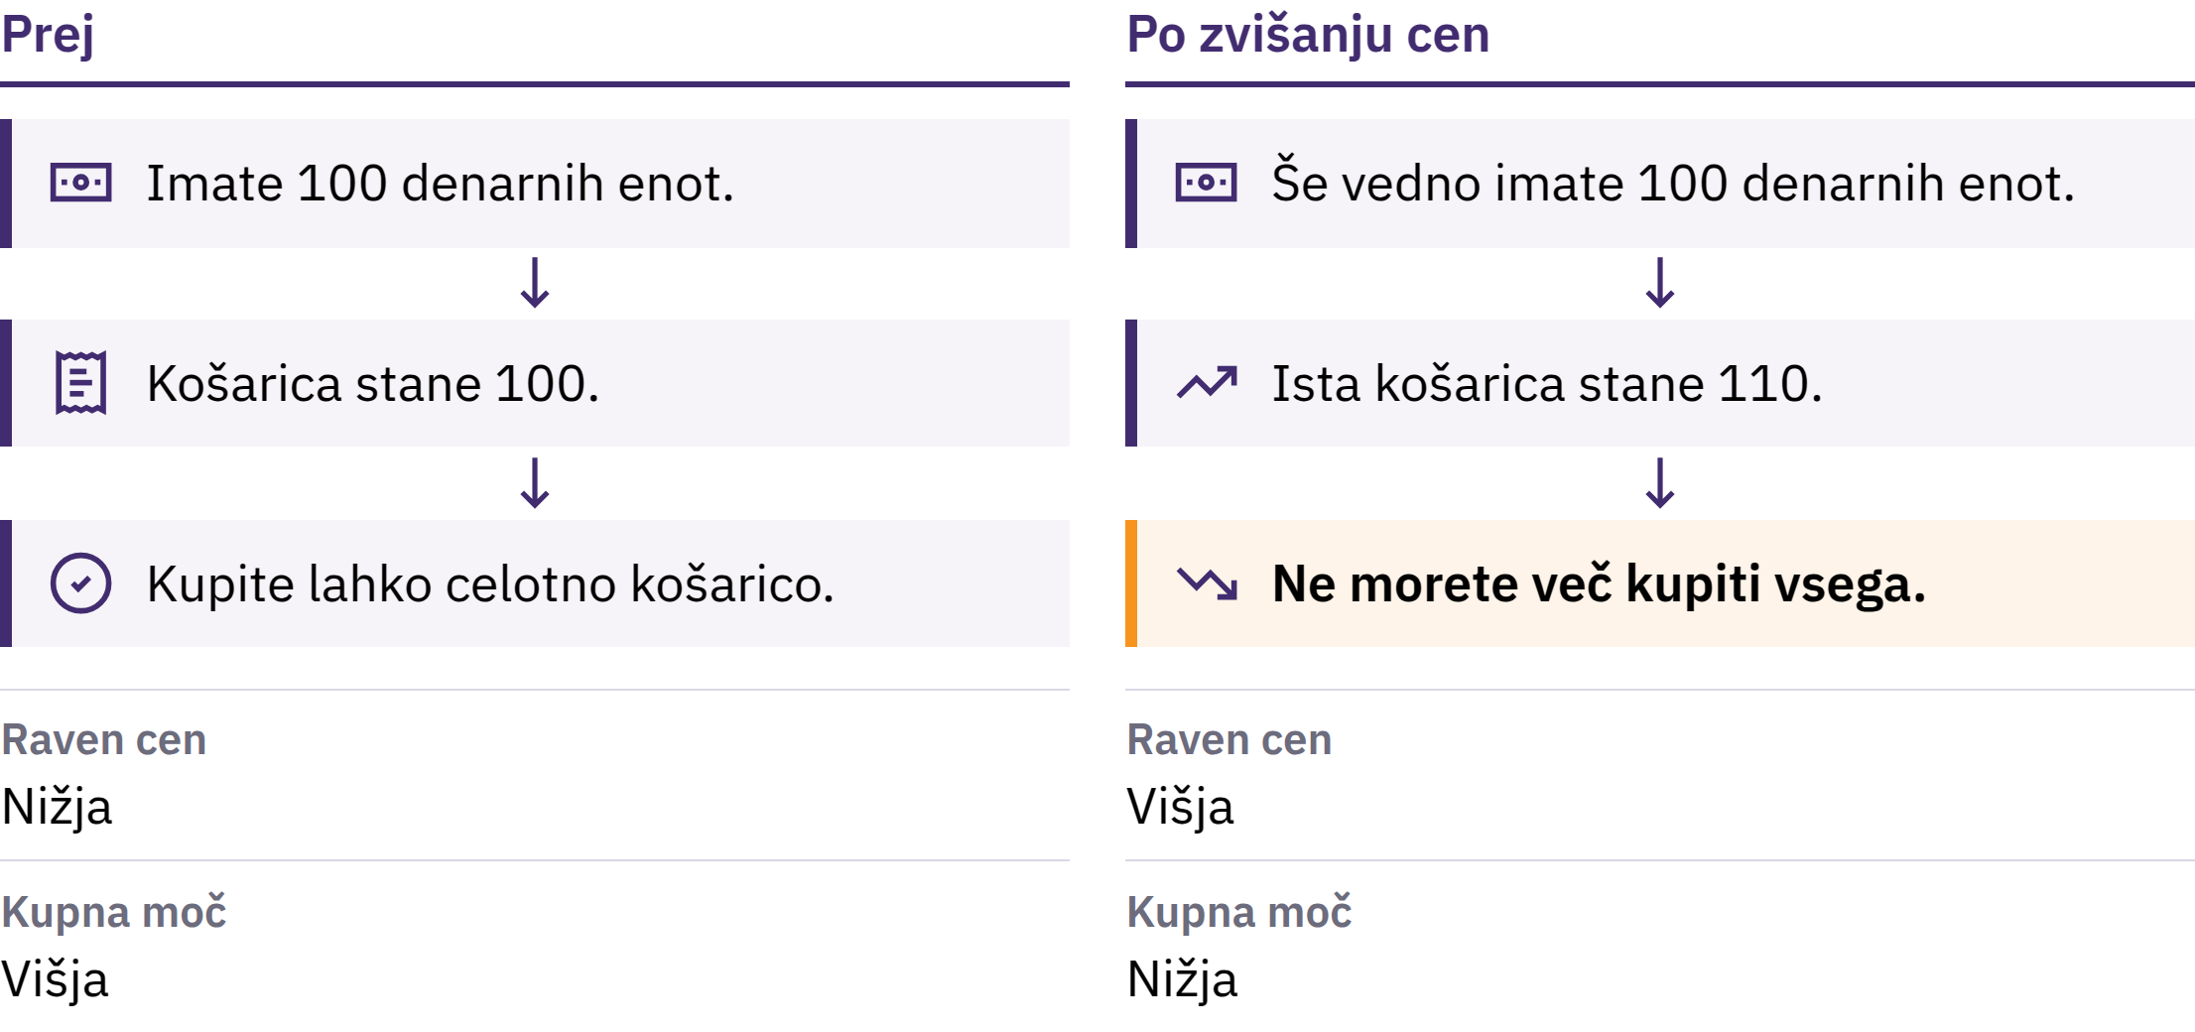
Inflacija in kupna moč
Uvod v Bitcoin · Kaj je narobe z našim denarjem?
Notes:
Cenovna inflacija je trajno zviševanje splošne ravni cen. Njena druga plat je kupna moč: koliko lahko kupite z eno denarno enoto. Če se cena košarice osnovnih dobrin zviša s 100 denarnih enot na 110, z istimi 100 denarnimi enotami ne morete več kupiti celotne košarice.

Slide 16

Inflacija in kupna moč
Uvod v Bitcoin · Kaj je narobe z našim denarjem?
Notes:
Cenovna inflacija je trajno zviševanje splošne ravni cen. Njena druga plat je kupna moč: koliko lahko kupite z eno denarno enoto. Če se cena košarice osnovnih dobrin zviša s 100 denarnih enot na 110, z istimi 100 denarnimi enotami ne morete več kupiti celotne košarice.

Slide 17

Veliko vzrokov, ena izbira
Povečevanje ponudbe denarja in kreditov
Motnje v dobavi in spremembe povpraševanja
Slabitev valute, davki, proizvodni stroški
Eden od vzrokov je posledica odločitve, ne naključja: v sistemu fiat denarja lahko majhno število institucij poveča ponudbo denarja in kreditov ter spremeni pravila sistema.
Uvod v Bitcoin · Kaj je narobe z našim denarjem?
Notes:
Ekonomisti razpravljajo o tem, kolikšen je pomen posameznega vzroka. Osredotočite se na tisti vzrok, ki je posledica odločitve in ne naključja.

Slide 18
Redkost in vrednost
Izvirna Mona Lisa je vredna več kot katera koli kopija: je edina
Redkost sama po sebi ne ustvarja vrednosti, a ko si ljudje nekaj želijo, je pomembno, koliko je tega na voljo
Ko količina denarja raste hitreje kot količina dobrin in storitev, ki jih je mogoče z njim kupiti, lahko z vsako denarno enoto praviloma kupimo manj
Uvod v Bitcoin · Kaj je narobe z našim denarjem?

Slide 19
Inflacija ne vpliva na vse enako
Gotovina in prihranki lahko izgubijo kupno moč
Lastniki premoženja, katerega cena raste, so lahko delno zaščiteni
Plače in cene se prilagajajo različno hitro
Stanje na bančnem računu se razlikuje od gotovine v vaši roki: gre za obljubo banke, da vam bo izplačala denar. Banka to obljubo običajno izpolni, vendar je to odvisno od banke in pravil, ki urejajo njeno poslovanje.
Uvod v Bitcoin · Kaj je narobe z našim denarjem?

Slide 20
Preizkusite: preverjanje kupne moči
Izberite eno vsakdanjo dobrino ali storitev: kruh, prevoz ali dobroimetje za telefon
Zapišite njeno današnjo ceno
Vprašajte koga, koliko je stala pred nekaj leti, in po možnosti preverite zanesljiv vir
Ali so dohodki rasli enako hitro? Kaj bi še lahko pojasnilo spremembo?
Uvod v Bitcoin · Kaj je narobe z našim denarjem?
Notes:
To deluje brez kakršne koli naprave ali interneta. Primerjajte odgovore v skupini in udeležence opomnite, da ena sama cena ni celovito merilo inflacije.

Slide 21
Fiat denar deluje, vendar prinaša tveganja
Priročna plačila, prilagodljiva posojila, orodja za odzivanje na krize
Toda njegova ponudba in pravila se lahko spremenijo, ljudje, ki ga uporabljajo, pa imajo pri tem le malo besede
Zato ljudje iščejo alternative in zato je bil ustvarjen Bitcoin.
Uvod v Bitcoin · Kaj je narobe z našim denarjem?

Slide 22

Kaj je Bitcoin?
Digitalni denar, ki je decentraliziran, ima omejeno ponudbo in ga je mogoče pošiljati neposredno med uporabniki brez dovoljenja banke.

Slide 23
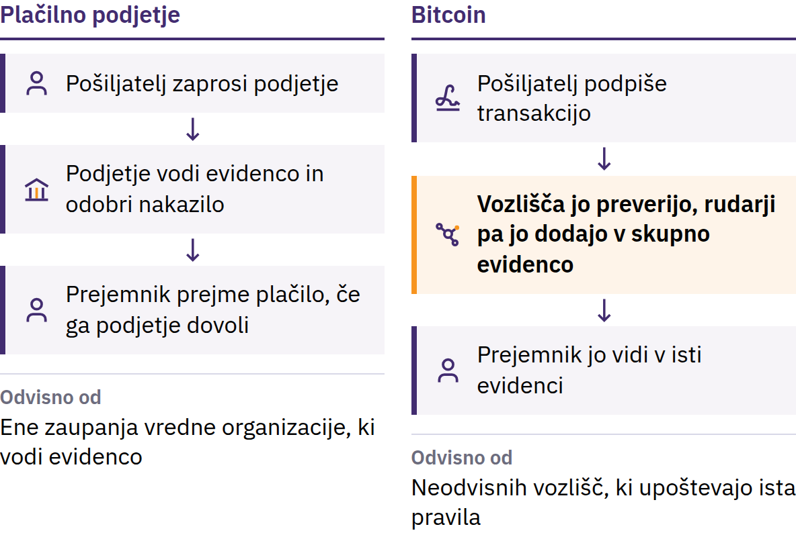
Problem dvojne porabe
31. oktober 2008: Satoshi Nakamoto objavi Bitcoin: sistem elektronske gotovine med enakovrednimi udeleženci. Januar 2009: omrežje začne delovati.
Uvod v Bitcoin · Kaj je Bitcoin?
Notes:
Pred Bitcoinom je bilo pošiljanje denarja prek spleta vedno odvisno od zaupanja vredne organizacije: banke ali plačilnega podjetja, ki je vodilo glavno knjigo, odobravalo račune in lahko odložilo, blokiralo ali razveljavilo plačilo. Digitalne informacije je preprosto kopirati: če bi bilo mogoče digitalni kovanec porabiti dvakrat, ne bi mogel delovati kot denar. To je problem dvojne porabe. Satoshi Nakamoto je oseba ali skupina, ki uporablja to ime.

Slide 24
Decentraliziran · Omejena ponudba · Med enakovrednimi
udeleženci
Decentralizirano: noben osrednji urad ne ustvarja računov, spreminja stanja na njih ali odloča o tem, kdo se lahko pridruži
Omejena ponudba: nikoli ne bo več kot 21 milijonov bitcoinov
Neposredno med uporabniki: pošiljajte komur koli, kamor koli, ne da bi za dovoljenje prosili osrednji organ
Nobeno podjetje ne more zamrzniti bitcoinov, ki jih nadzorujete sami. Druga plat te svobode je odgovornost: veljavne transakcije običajno ni mogoče razveljaviti, omrežje pa nima službe za pomoč uporabnikom.
Uvod v Bitcoin · Kaj je Bitcoin?
Notes:
Decentralizacija ne pomeni, da imajo vsi enak vpliv. Pomeni, da noben posamezen udeleženec ne more spremeniti glavne knjige ali denarnih pravil za vse.

Slide 25
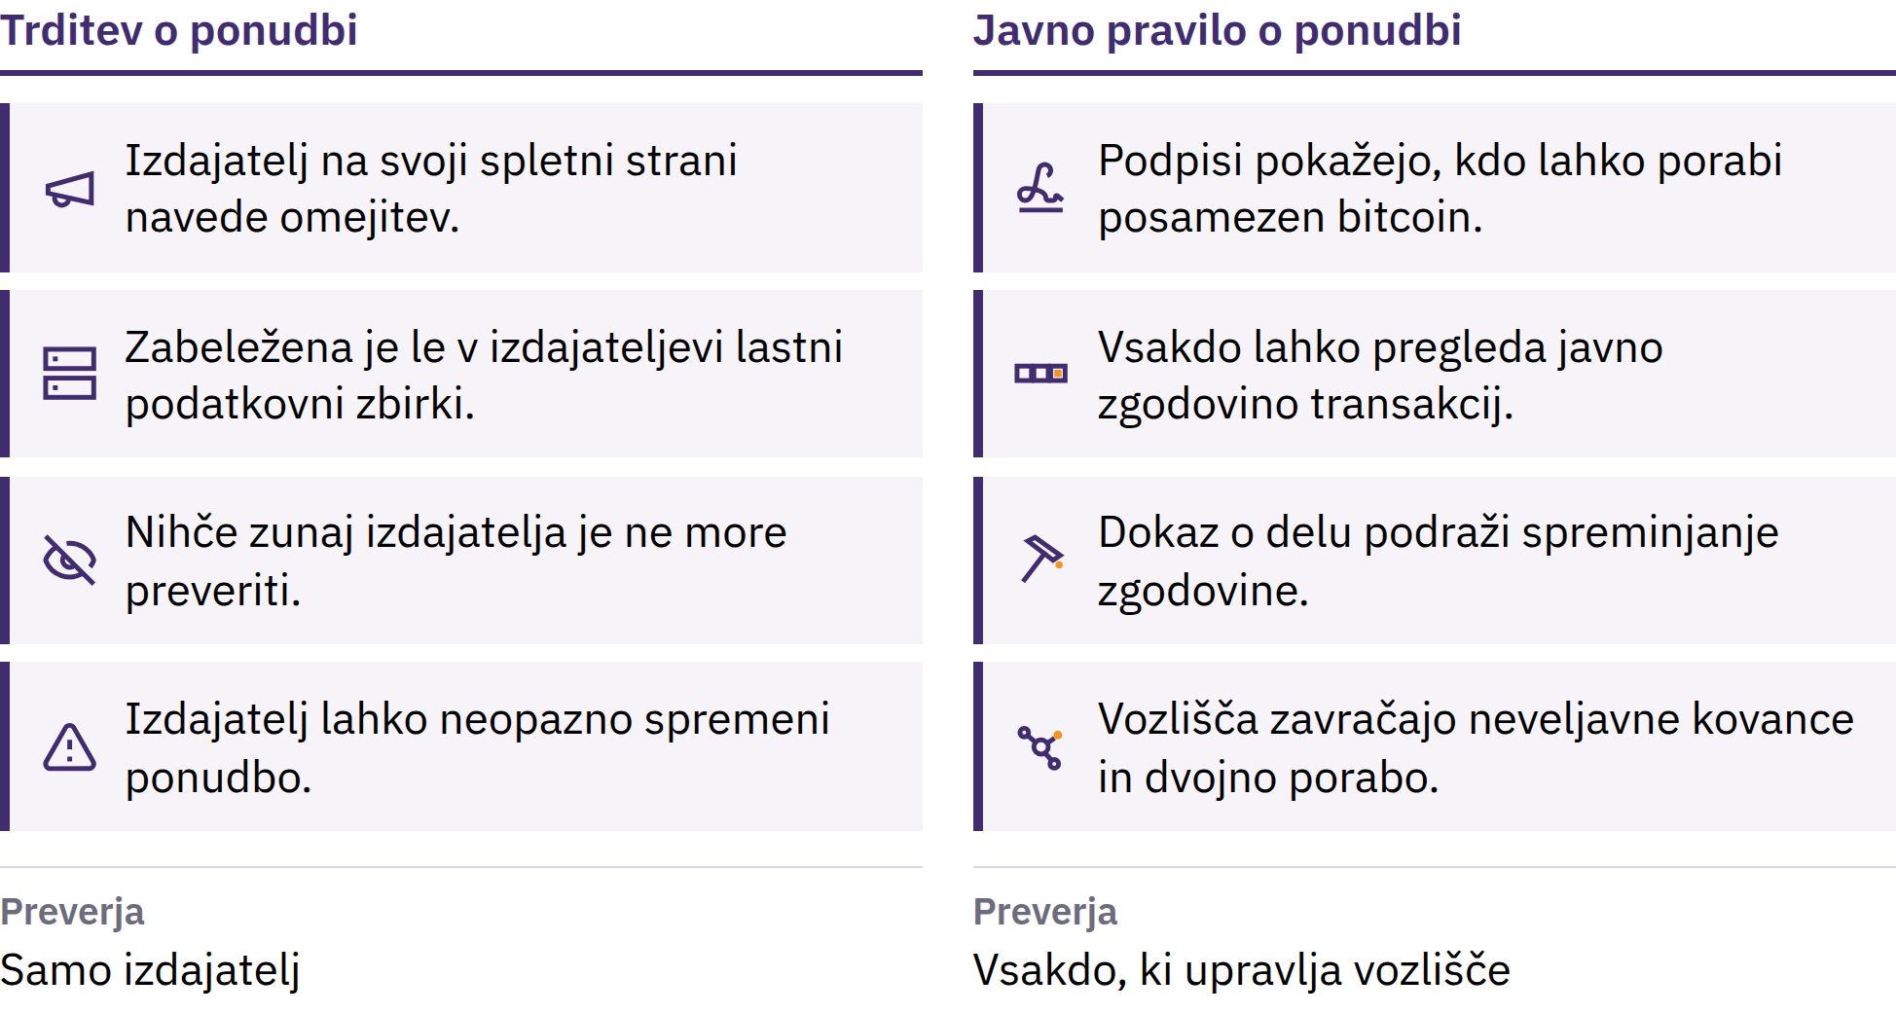
Omejitev, ki jo lahko preveri vsakdo
Uvod v Bitcoin · Kaj je Bitcoin?
Notes:
Novi bitcoini se izdajajo po javno znanem časovnem razporedu, neodvisni računalniki, imenovani vozlišča, pa zavrnejo vsak blok, ki krši to pravilo. Omejitev je verodostojna, ker jo lahko vsakdo preveri. Ne gre za naravni zakon: velja zato, ker jo udeleženci nenehno uveljavljajo. Omejena ponudba ne zagotavlja rasti cene; cena je odvisna tako od povpraševanja kot od ponudbe.

Slide 26
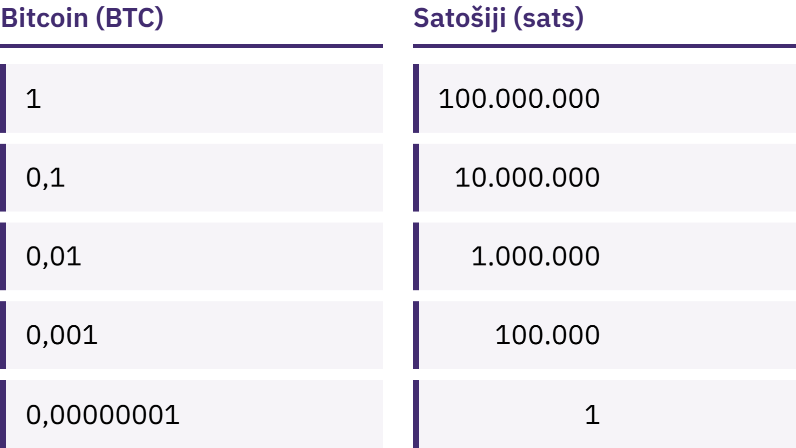
Ne potrebujete celega bitcoina
En bitcoin je deljiv na 100.000.000 manjših enot, imenovanih satošiji ali sati.
Uvod v Bitcoin · Kaj je Bitcoin?
Notes:
Imeti v lasti 100.000 sats ali 0,001 bitcoina pomeni imeti enak znesek. Obravnavajte zmotno prepričanje, da je Bitcoin nedosegljiv, ker je en bitcoin drag.

Slide 27
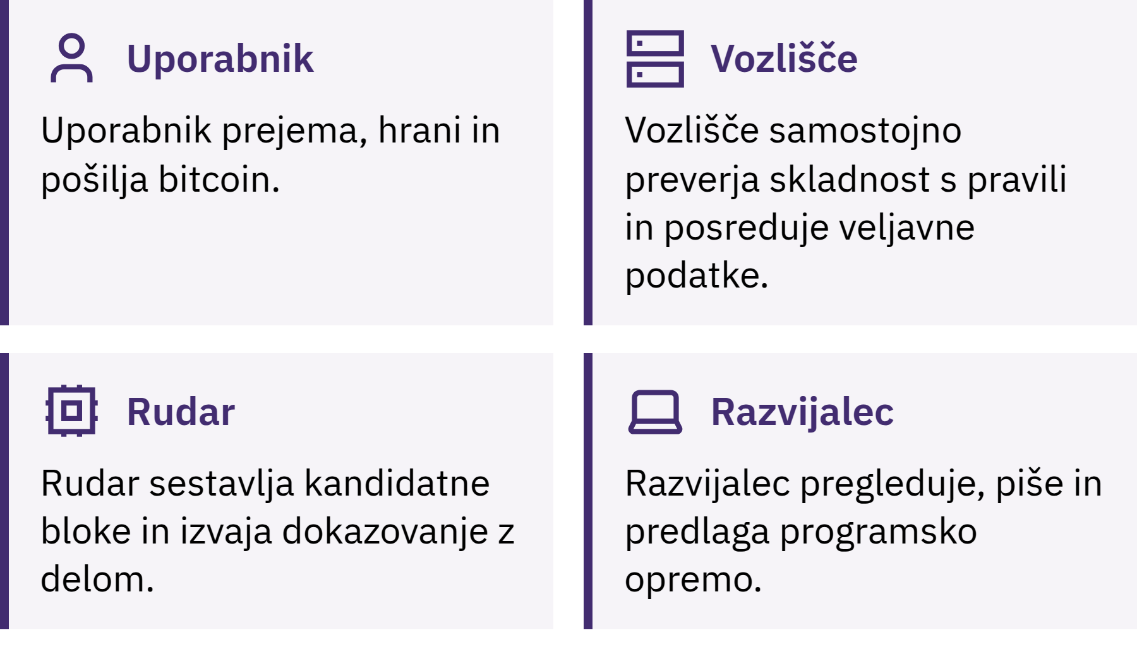
Kdo skrbi za delovanje Bitcoina?
Uvod v Bitcoin · Kaj je Bitcoin?
Notes:
Uporabniki pošiljajo, prejemajo in hranijo bitcoin; vozlišča preverjajo skladnost vsake transakcije in bloka s pravili; rudarji tekmujejo, kdo bo približno vsakih deset minut dodal nov blok v evidenco. Ta evidenca, veriga blokov, je javna, njeno spreminjanje za nazaj pa je zelo drago. Opomba o zapisu: Bitcoin z veliko začetnico B običajno pomeni omrežje ali sistem; bitcoin z malo začetnico b pa pomeni sam denar.

Slide 28

Kdo skrbi za delovanje Bitcoina?
Uvod v Bitcoin · Kaj je Bitcoin?
Notes:
Uporabniki pošiljajo, prejemajo in hranijo bitcoin; vozlišča preverjajo skladnost vsake transakcije in bloka s pravili; rudarji tekmujejo, kdo bo približno vsakih deset minut dodal nov blok v evidenco. Ta evidenca, veriga blokov, je javna, njeno spreminjanje za nazaj pa je zelo drago. Opomba o zapisu: Bitcoin z veliko začetnico B običajno pomeni omrežje ali sistem; bitcoin z malo začetnico b pa pomeni sam denar.

Slide 29
Bitcoin zahteva kompromise
Njegova cena se lahko hitro spremeni
Napake so običajno nepopravljive
Marsikje ga še vedno sprejemajo le v omejenem obsegu
Za varno uporabo je potrebnega nekaj učenja
Bitcoin del zaupanja v institucije nadomešča s preverjanjem in osebno odgovornostjo. Tveganja ne odpravlja.
Uvod v Bitcoin · Kaj je Bitcoin?

Slide 30

Kako uporabljate Bitcoin?
Prvo vprašanje pri vsaki denarnici: kdo nadzoruje ključe?

Slide 31
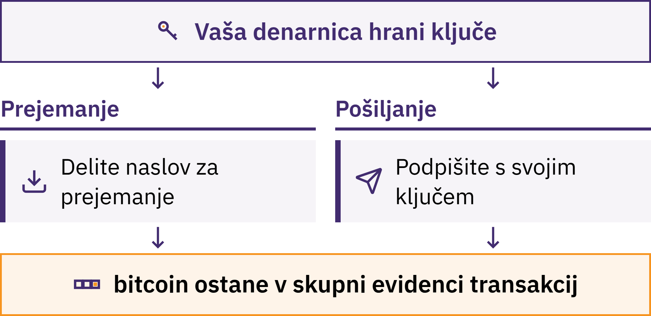
Denarnica upravlja ključe
Uvod v Bitcoin · Kako uporabljate Bitcoin?
Notes:
Denarnica za Bitcoin je orodje, običajno aplikacija, ki vam omogoča prejemanje in pošiljanje bitcoinov ter preverjanje stanja. Vaši bitcoini niso shranjeni v vašem telefonu: zabeleženi so v verigi blokov. Denarnica upravlja ključe, s katerimi lahko dokažete, da so bitcoini vaši, in odobrite plačilo.

Slide 32
Kdo dejansko hrani vaš Bitcoin?
Samostojna hramba: ključe nadzorujete vi
Nihče vam ne more povrniti vaših bitcoinov, če izgubite obnovitveno frazo in napravo
Skrbniška hramba: ključe hrani podjetje, podobno kot banka
Vaše stanje je njegova obljuba plačila; podjetje lahko omeji dvige, zamrzne račun, utrpi hekerski vdor ali preneha poslovati
Izbira načina hrambe ni merilo vaše vrednosti. Pomembno je, da veste, katero vrsto hrambe uporabljate in čemu zaupate.
Uvod v Bitcoin · Kako uporabljate Bitcoin?

Slide 33

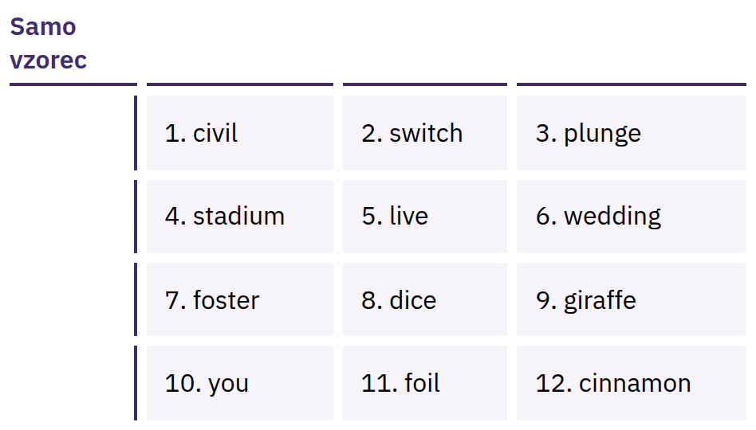
Vaša obnovitvena fraza
omogoča popoln dostop
Urejen seznam besed, pogosto 12 ali 24, s katerim lahko obnovite svoje ključe. Kdor koli ima ta seznam, vam lahko vzame vaše bitcoine.
Uvod v Bitcoin · Kako uporabljate Bitcoin?
Notes:
Obnovitvena fraza ni le varnostna kopija: omogoča popoln dostop. Ko ustvarite denarnico, jo natančno zapišite na papir; hranite jo brez povezave, na skrivnem in tam, kjer se ne bo izgubila ali poškodovala. Nikoli je ne fotografirajte, pošiljajte po e-pošti, shranjujte v zapiske v oblaku, pošiljajte v sporočilu ali vnašajte na spletno stran. Prikazane besede so le primer; nikoli ne prikazujte ali zbirajte pravih obnovitvenih fraz.

Slide 34

Niso vaši ključi, niso vaši
kovanci.
Uvod v Bitcoin · Kako uporabljate Bitcoin?

Slide 35

Preden uporabite katero koli
denarnico
Ključi: kdo jih nadzoruje, vi ali podjetje?
Obnovitev: kaj se zgodi, če izgubite telefon ali podjetje izgine?
Vir: uradna spletna stran ali vnos v trgovini z aplikacijami, ne povezava, ki vam jo je nekdo poslal?
Koda: je odprtokodna in se aktivno vzdržuje? (To samo po sebi ni dokaz varnosti.)
Stroški: provizije za pošiljanje, prejemanje ali dvig?
Plačila: v verigi blokov, prek omrežja Lightning ali oboje?
Uvod v Bitcoin · Kako uporabljate Bitcoin?
Notes:
My First Bitcoin ne priporoča posameznih denarnic. Orodja, provizije in lastniki se spreminjajo, in kar ustreza eni skupnosti, morda ne ustreza drugi. Učeče se napotite k zaupanja vrednemu lokalnemu izobraževalcu.

Slide 36
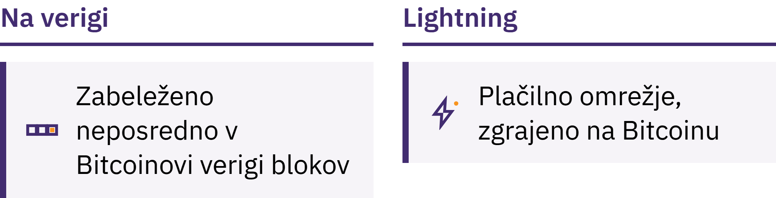
V verigi blokov in Lightning
Na verigi: zabeleženo neposredno v verigi blokov
Lightning: plačilno omrežje, zgrajeno na omrežju Bitcoin za hitra, majhna in pogosta plačila, kot je nakup kave
Tudi denarnica Lightning je lahko skrbniška ali neskrbniška
Uvod v Bitcoin · Kako uporabljate Bitcoin?

Slide 37
Tri pravila med učenjem
Najprej se poučite. Ne ukrepajte zaradi navdušenja, strahu ali pritiska.
Začnite z majhnimi zneski. Neznana orodja preizkusite z zneskom, ki si ga lahko privoščite izgubiti.
Ne zaupajte, preverite. Preverite osebo, način plačila, naslov in znesek.
Delite podatke za prejemanje plačil, nikoli skrivnosti
Naslov ali zahtevo za plačilo lahko delite. Semenske fraze ali zasebnega ključa ne smete nikoli deliti. Noben zaupanja vreden izobraževalec, ponudnik denarnice ali sodelavec podpore vas ne bo nikoli prosil za te podatke.
Uvod v Bitcoin · Kako uporabljate Bitcoin?

Slide 38

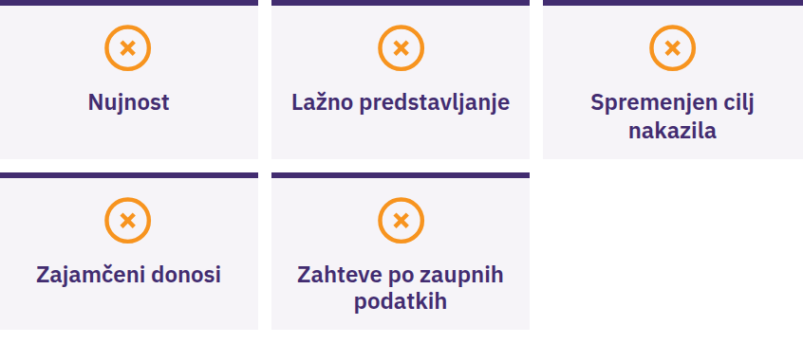
Ustavite se, ničesar ne delite,
ničesar ne pošiljajte
Ustavite se, če kdo ustvarja občutek nujnosti ali zahteva tajnost, obljublja zajamčene donose, zahteva, da najprej pošljete bitcoin, ali vas prosi za vašo semensko frazo. Vzemite si premor. Ničesar ne razkrivajte. Ničesar ne pošiljajte. Nato preverite pri viru, ki ga že poznate.
Uvod v Bitcoin · Kako uporabljate Bitcoin?

Slide 39

Kaj sledi?
To je šele začetek.

Slide 40
Štiri ključne ugotovitve
Denar temelji na pravilih in zaupanju. Količino fiat denarja v obtoku in pravila določa majhno število institucij.
Bitcoin ponuja drugačna pravila. Javno znano, omejeno ponudbo, dostopno vsem, ki jo je mogoče preveriti, namesto da bi ji morali zaupati.
Varnost je na prvem mestu. Najprej se poučite, začnite z majhnimi zneski, vse preverite in nikoli ne delite svoje obnovitvene fraze.
To je šele začetek. Dovolj je en varen naslednji korak.
Trenutek za razmislek
Vrnite se k petim vprašanjem na začetku. Kako bi odgovorili zdaj?
Uvod v Bitcoin · Kaj sledi?

Slide 41

Diploma o Bitcoinu
Naslednji korak. Njegovi štirje moduli vas popeljejo dlje:
Razumevanje denarja
Kako deluje Bitcoin
Varna uporaba Bitcoina
Bitcoin v vaši skupnosti
Ostanite radovedni, še naprej postavljajte vprašanja in izvedite več na myfirstbitcoin.org.
Veselimo se srečanja z vami v naši naslednji učni skupini.
Uvod v Bitcoin · Kaj sledi?

Slide 42


